Slide 1

ÁREA TECNOLÓGICA
POWER BI - inicial
Aprender a dominar as principais funcionalidades do Power BI
Proposta de conteúdos

Slide 2
CONTEXTO
Os responsáveis da XX tomaram a decisão de investir no desenvolvimento de competências tecnológica no âmbito da ferramenta PowerBI.
Reconhecemos a crescente utilização que este software tem nas organizações e a forma como a Microsoft tem desenvolvido constantes melhorias e a integração do Power BI com outros programas e funcionalidades.
WHY?
PROPÓSITO
GESTÃO E VISUALIZAÇÃO DE DADOS NOUTRA DIMENSÃO… PARA A TOMADA DE DECISÃO
Através do Power BI é possível:
Ligar dados de diferentes fontes
Transformar e modelar dados úteis ao negócio
Criar tabelas e gráficos
Criar relatórios e dashboards úteis à gestão
Partilhar informação entre equipas de forma eficaz
Dominar as ferramentas e opções fundamentais do Power BI
Entender algumas formulas Time-Intelligence
Criar e publicar um dashboard simples
XX
pessoas
Colaboradores de várias funções
“
QUOTE
The goal is to turn data into information, and information into insight
Nas páginas seguintes apresentamos a nossa proposta, explicando o processo, a metodologia, os programas indicativos, a duração prevista e os objetivos a atingir com esta intervenção.

Slide 3

PROCESSO DE INTERVENÇÃO
Para garantir a eficácia da nossa intervenção e o envolvimento de todos os participantes, propomos o desenvolvimento de 3 momentos:
PREPAR-AÇÃO
FORM-AÇÃO
AVALI-AÇÃO
Imergir na cultura da organização
Compreender perfil dos participantes
Detalhar os objetivos, expectativas e necessidades específicas dos participantes
Adaptar o itinerário pedagógico
aos objetivos
Compreender quais são os dados críticos ao processo de business intelligence e tirar o melhor partido do software PowerBI
Dominar as ferramentas e opções fundamentais do Power BI
Treinar utilizando o Power BI em cenários aos que a empresa necessita na sua gestão de dados e de informação
Avaliação reação aos participantes
Avaliação da aprendizagem através da observação
Produção do DTP e apresentação de relatório final

Slide 4
PREPAR-AÇÃO
ETAPA 1
Preparar para ganhar eficácia
Objetivos da etapa
Recolha de informação sobre perfil da função/avaliação dos participantes, compreendendo as suas atuais práticas de gestão do tempo e prioridade.
Recolha de informação sobre a organização e o histórico de formações realizadas nestas áreas/temáticas e os desafios que atualmente existem
Identificar objetivos, expectativas e necessidades específicas dos participantes
Construção e/ou seleção dos desafios, dinâmicas, role plays, exercícios e estudos de caso
Ajustar e adequar os conteúdos
Atividades a realizar
Reuniões com interlocutores-chave e/ou com elementos da(s) equipa(s) envolvidos neste projeto formativo
Análise crítica de informação recolhida sobre a organização e sobre o perfil dos participantes que farão a formação

Slide 5
FORM-AÇÃO
ETAPA 2
Uma experiência de aprendizagem
Propomos que o programa de formação considere uma experiência de aprendizagem sólida e mobilizadora:
Desafiando os participantes a uma fase de descoberta através de atividades de PRE-WORK e de autoaprendizagem
Mobilizando os participantes para uma fase de treino assentes num ITINERÁRIO PEDAGÓGICO construído para ser desenvolvido em action learning
Impulsionando a mudança através de uma fase de melhoria contínua com atividades de CONSOLIDAÇÃO das aprendizagens adquiridas nas fases anteriores.
ESTIMULAR A APRENDIZAGEM
TREINO
DESCOBERTA
MELHORIA
CONTÍNUA
PROMOVER
O ENVOLVIMENTO
IMPULSIONAR
A MUDANÇA

Slide 6
ETAPA 2
FORM-AÇÃO
TREINO
Promover o envolvimento
DESCOBERTA
MELHORIA
CONTÍNUA
ATIVIDADES PROPOSTAS
Propomos que os participantes iniciem o seu processo de desenvolvimento num momento que antecede a formação, seguindo o método da pedagogia inversa, convidando-os a aceder a conteúdos e/ou recolher informação que servirá de base ao trabalho a desenvolver em sala e a tomar consciência dos comportamentos a otimizar.
Survey de expetativas:
Resposta a um survey online sobre as expetativas relativas à formação, à utilização de ferramentas tecnológicas como o próprio Power BI, mas também ao nível da organização dos dados no MS Excel.
PRE-WORK

Slide 7



ETAPA 2
FORM-AÇÃO
TREINO
Power BI – Inicial
DESCOBERTA
MELHORIA
CONTÍNUA
Aprenda a dominar as principais funcionalidades do Power BI
Metodologias
A formação tem uma componente essencialmente prática, desafiando os participantes a resolver exercícios de cálculo e encontrar soluções para os cenários apresentados.
Hands on; Experimentação efetiva do software – treino das funcionalidades, opções, configurações disponíveis
Competências
a desenvolver
Diagnóstico
Interpretação de fórmulas DAX
Criar e publicar um dashboard simples
Utilização de exemplos, estudos de caso, vídeos exemplificativos
ITINERÁRIO PEDAGÓGICO
Clarificação de conceitos
Feedback;
Sínteses;
Debriefings
Requisitos
Ter uma prática regular de utilização do Microsoft Excel para cálculo, organização de dados, criação de gráficos e já tenha explorado algumas funcionalidades mais complexas
Dispor, em sala, de computador individual para poder acompanhar os temas abordados e exercícios propostos
DURAÇÃO
21 horas
6 sessões de ½ dia.
ou
3 dias completos

Slide 8
ETAPA 2
FORM-AÇÃO
TREINO
Power BI – Inicial
DESCOBERTA
MELHORIA
CONTÍNUA
Aprenda a dominar as principais funcionalidades do Power BI
PARTE 1
O POWERPIVOT E O POWER BI
Conhecer o Power BI e distinguir do PowerPivot
As funcionalidades iniciais
A importação de dados
Criar relações no modelo de dados
Exercícios: criar modelos de dados com base nos pressupostos e resultados que se pretende
O POWER QUERY
Trabalhar com o Power Query
Importação de dados de várias fontes
Organização de dados
Gestão de várias queries
PARTE 2
FÓRMULAS DAX
Diferentes fórmulas DAX
Colunas Calculadas vs Medidas Calculadas
Fórmulas Time-Intelligence
Consolidar as principais fórmulas DAX
Exercícios: aplicar fórmulas DAX a diversos cenários
CRIAR E PUBLICAR DASHBOARDS
As definições e opções dos dashboard
Criar um dashboard que responda aos indicadores pretendidos
A publicação do dashboard
Objetivos
Dominar as ferramentas e opções fundamentais do Power BI
Utilizar as principais fórmulas DAX
Alinhar a utilização da linguagem DAX para as colunas calculadas e medidas calculadas
Entender algumas fórmulas Time-Intelligence
Criar e publicar um dashboard simples
ITINERÁRIO PEDAGÓGICO

Slide 9
ETAPA 2
FORM-AÇÃO
TREINO
Impulsionar a mudança
DESCOBERTA
MELHORIA
CONTÍNUA
Para garantir que o processo de mudança ocorre de forma efetiva e consolidada propomos algumas atividades após a form-ação, de acordo com necessidades de desenvolvimento mais específicas e individualizadas, entre as quais:
No final da formação,
os participantes serão convidados a desenvolver
um plano de ação individual, identificando que comportamentos/ações consideram que podem implementar no seu dia-a-dia, de acordo com os aspetos abordados na form-ação.
Acompanhamento on the job online
Esta forma de intervenção inclui sessões de acompanhamento, online, conduzidas pelo formador, no sentido de apoiar os colaboradores à construção e desenvolvimento de dashboards de acordo com as necessidades da organização.
A sessão, com a duração de 3 horas, deverão ocorrer entre 2 a 3 sessões após a ação de formação (treino) e pode ser individualizada ou dirigida a um pequeno grupo.
CONSOLIDAÇÃO

Slide 10
AVALI-AÇÃO
ETAPA 3
A ABILWAYS propõe a realização da avaliação da eficácia da formação, de acordo com o modelo de kirkpatrick nos seguintes níveis:
Nível 1
Nível 2
Avaliação da reação/satisfação dos participantes
Avaliação das aprendizagens
Avaliação da aquisição de conhecimentos e competências na formação
Através de:
Observação da realização dos exercícios e atividades em sala
Preenchimento do questionário de avaliação das aprendizagens, pelo formador.
Análise das respostas ao questionário de satisfação aplicado no final da ação sobre o nível de satisfação por parte dos formandos relativamente à formação
Auscultação em sala daquilo que significou para cada um dos participantes este projeto, através da resposta à questão Para mim esta formação foi…
No final deste projeto, a ABILWAYS:
Elabora um relatório do projeto formativo, que integra a análise dos resultados dos dados recolhidos, a avaliação dos formandos sobre a ação e a apreciação geral do(s) formador(es), complementada com observações, sugestões de melhoria e de ações complementares.
Efetua uma reunião de fecho de projeto para apresentação de feedback estruturado do projeto desenvolvido

Slide 11
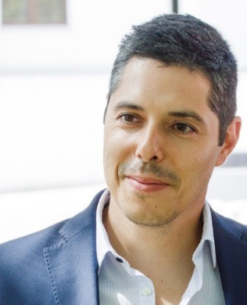

EQUIPA DE FORMADORES
É consultor e formador da ABILWAYS PORTUGAL para a área das tecnologias de informação, com especialização em PowerBI, MS Excel e VBA.
Desenvolve também formações na área Autodesk.
Integrou vários projetos corporativos de formação tecnológica e consultoria IT.
Durante o seu percurso profissional trabalhou em várias organizações ligadas ao setor da formação e da consultoria informática assumindo funções de coordenação pedagógica e de formador especializado.
Possui frequência universitária em Design e Comunicação Visual pela Universidade de Lisboa.
João Teixeira
Senior trainer
IT Consultant
É formador sénior e consultor na área das tecnologias de informação, desde 1998, com uma vasta carreira em formação “à medida” e interempresas.
Colabora com a ABILWAYS PORTUGAL desde 2017 sendo especialista em PowerBI, todas as ferramentas do Microsoft Office, Microsoft Project, SharePoint e em softwares de CRM.
Nas ações que ministra, trabalha a forma como as ferramentas de produtividade, nomeadamente o Microsoft Office, podem facilitar a adoção de comportamentos mais eficientes e gerar aumentos de performance. Assegura projetos que combinam uma componente de formação e de consultoria tecnológica.
Coordenou diversos projetos de formação e de IT, bem como desenvolveu consultoria na integração de sistemas e desenvolvimento de aplicações de CRM.
Foi ainda consultor Apple.
Possui formação académica na área da Economia.
Ricardo Crespo
Senior trainer
IT Consultant

Slide 12



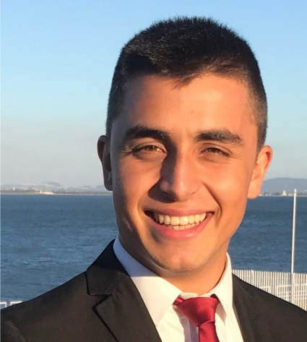
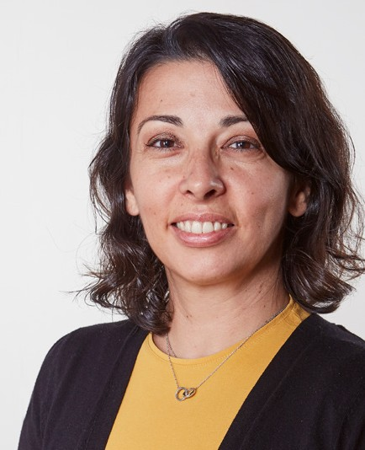


EQUIPA DE FORMAÇÃO
E CONSULTORIA DA
ABILWAYS PORTUGAL
Nuno Jorge
Head of sales
Ana Lourenço
Learning & project manager
Gabriela Ribeiro
Business developer
Isabel Barroso
Key Account Manager
Gonçalo Vitor
Business developer
Telma Lopes
Learning & project manager

Slide 13

























REFERÊNCIAS / CLIENTES

Slide 14


ACELERAMOS PROCESSOS DE MUDANÇA
SOMOS A FILIAL PORTUGUESA
DO GRUPO ABILWAYS
Em Portugal desde 1998, a ABILWAYS é uma empresa europeia multi-especializada no desenvolvimento de competências e soluções de aprendizagem.
FORMAL LEARNING
Com base na experimentação e no fazer, estimulamos a colaboração
Para crescer, os profissionais devem ser capazes de estimular, experimentar e praticar: é isso que propomos nas formações da IFE by Abilways.
Com um modelo de formação orientado para a ação e construído em torno de uma pedagogia ativa, desenhamos programas de formação hands-on assentes no learning by doing com base em exercícios práticos, estudos de caso, simulações, momentos de reflexão individual, dinâmicas de grupo e com a incorporação de jogos pedagógicos que fomentam a partilha entre pares e favorecem a aprendizagem.
PEAR-TO-PEAR LEARNING
Potenciamos a aprendizagem entre pares
Concebemos programas para desmistificar conceitos, partilhar ideias e experiências práticas, e apresentar e debater tendências
com impacto no desenvolvimento do negócio.
• À conversa com um especialista
• Partilha de case-studies entre pares
• Discussão e debate no formato de mesa redonda
INFORMAL LEARNING
Fomentamos a auto-aprendizagem
Idealizamos expedições de aprendizagem imersivas para provocar o desejo de agir, desencadear mudanças no comportamento e no
pensamento. Programas outdoor que promovem a reflexão individual e coletiva com vista à identificação de respostas aos desafios do negócio, materializadas num plano de ação.
Desenvolvemos e dinamizamos comunidades de aprendizagem e produzimos conteúdos multiformato e multiplataforma (vídeos, podcasts, ebooks, White papers, infografias, newsletters, revistas, livros, blogs, sites, etc.).

Slide 15
MAIS DO QUE FORMAÇÃO OFERECEMOS UMA EXPERIÊNCIA DE APRENDIZAGEM ÀS ORGANIZAÇÕES E ÀS SUAS EQUIPAS
A FORMAÇÃO
COMO UM SERVIÇO!
ADAPTABILIDADE E FLEXIBILIDADE
Oferta diversificada e abrangente, multiformato
e omnicanal
PERSONALIZAÇÃO
Adaptação dos percursos formativos com vista à obtenção de resultados
INOVAÇÃO E CRIATIVIDADE
Criação e desenvolvimento de abordagens
inovadoras e exclusivas que aceleram o
processo de mudança
LIDERANÇA E MANAGEMENT
DESENVOLVIMENTO PESSOAL
TRANSFORMAÇÃO DIGITAL
FORMAÇÃO PARA FORMADORES
RECURSOS HUMANOS
ÁREA JURÍDICA
ÁREA FINANCEIRA
VENDAS E NEGOCIAÇÃO
ATENDIMENTO E RELAÇÃO CLIENTE
CALL CENTERS
MARKETING E COMUNICAÇÃO EMPRESARIAL
SECRETARIADO EXECUTIVO
COMPRAS E LOGÍSTICA
ÁREA TECNOLÓGICA
ANALYTICS E BIG DATA

Slide 16
AS NOSSAS
CONVICÇÕES
O CLIENTE
NO CENTRO
O nosso compromisso está na resposta aos desafios estratégicos do nosso cliente.
O DIGITAL
COMO UM MEIO
O digital é um meio para ganhar agilidade e flexibilidade e potenciar a abertura. A aprendizagem será multiformato e multiplataforma.
A INOVAÇÃO
COMO ALAVANCA
O desenvolvimento de novas competências e formas de trabalhar permitem inovar, acelerar processos de mudança e facilitar a imersão no futuro.
O REFORÇO
DA COLABORAÇÃO
A aprendizagem será cada vez mais colaborativa, reforçando a partilha entre pares, quer presencialmente quer em comunidades.
O PRESENCIAL
COMO UM PILAR
O presencial terá cada vez mais um papel social e vai continuar a ser fulcral para a melhoria da performance.

Slide 17

www.abilways.pt
CONTACTOS
NOME DO ACCOUNT
BUSINESS DEVELOPER
M: XXXXXX
@: XXXXX@abilways.com

